Slide 1
MODELOS DESCRITIVOS
Clustering

Slide 2
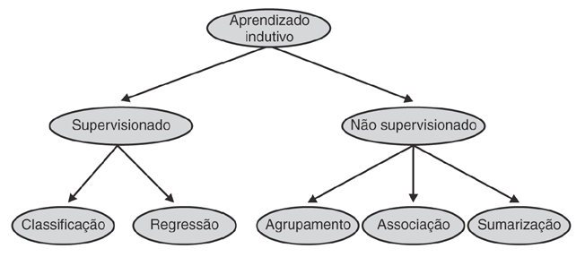
Modelos e tarefas

Slide 3
Clustering
Mineração
Predição
Descrição

Slide 4
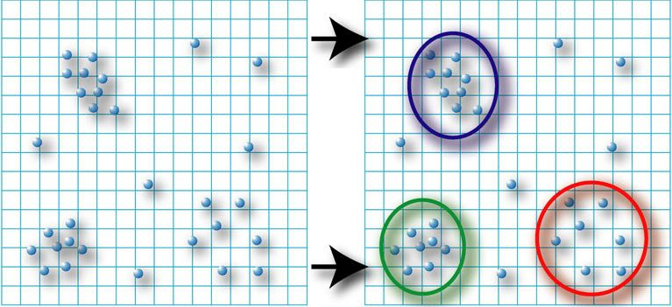
Cluster
Coleção de objetos que são similares entre si e diferentes de objetos que pertencem a outros clusters

Slide 5
Clustering analysis
Encontrar grupos!
Ajuda a entender uma (possível) organização natural de grupos em uma base de dados

Slide 6
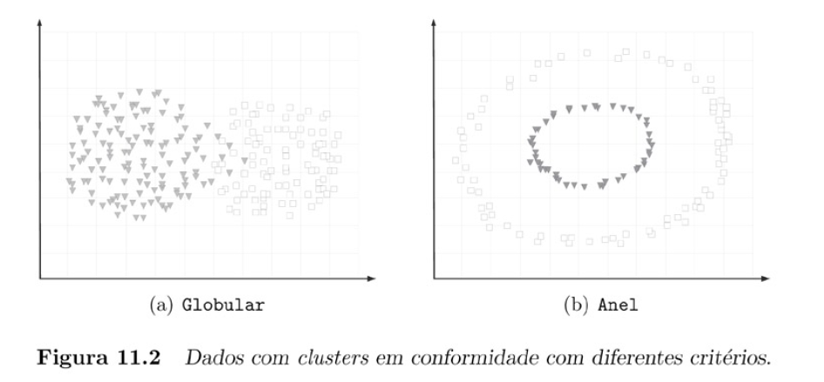
Similar? Qual o critério?
Coleção de objetos que são similares entre si e diferentes de objetos que pertencem a outros clusters

Slide 7
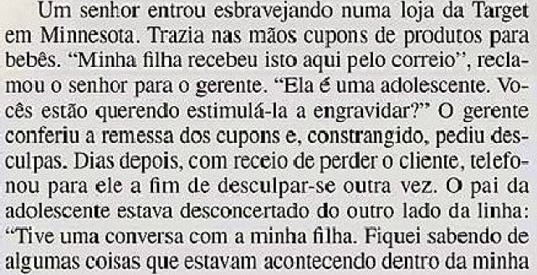


Clustering: Aplicações
Revista veja: maio de 2013

Slide 8
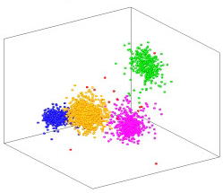
Clustering: Aplicações
Hábitos de consumo
Dados de acesso a e-commerce
Farmácia
(Teste gravidez; remédio para náusea ...)
Exames
laboratoriais
Conteúdo de
leituras online

Slide 9
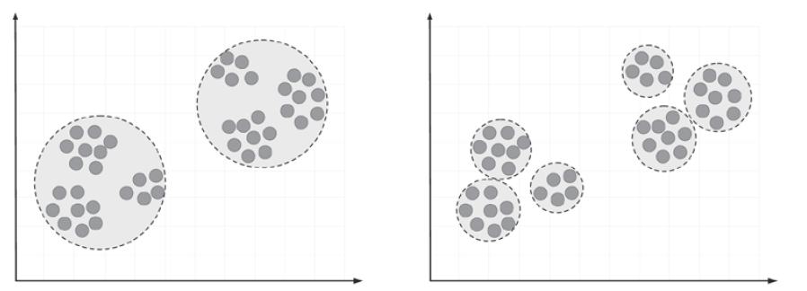
Questão fundamental
Quantos grupos representam mais adequadamente os dados?

Slide 10
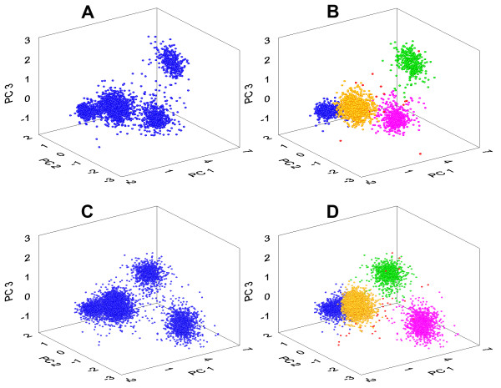
Questão fundamental
Quantos grupos representam mais adequadamente os dados?

Slide 11
Tarefa de clustering: avaliação
Questão fundamental:
Usualmente, adotam-se métricas estatísticas de qualidade da configuração de agrupamento
  distâncias intra-grupo
  distâncias inter-grupos
    O que seria um bom resultado?
Quantos grupos representam mais adequadamente os dados?

Slide 12
Etapas da análise
Preparação dos dados
  Normalização
Proximidade
  Medidas de proximidade
    Quantitativas X qualitativas
Tarefa de agrupamento
  Algoritmo
Validação
  Mais de uma resposta
    “Diferentes agrupamentos são corretos para diferentes propósitos”

Slide 13
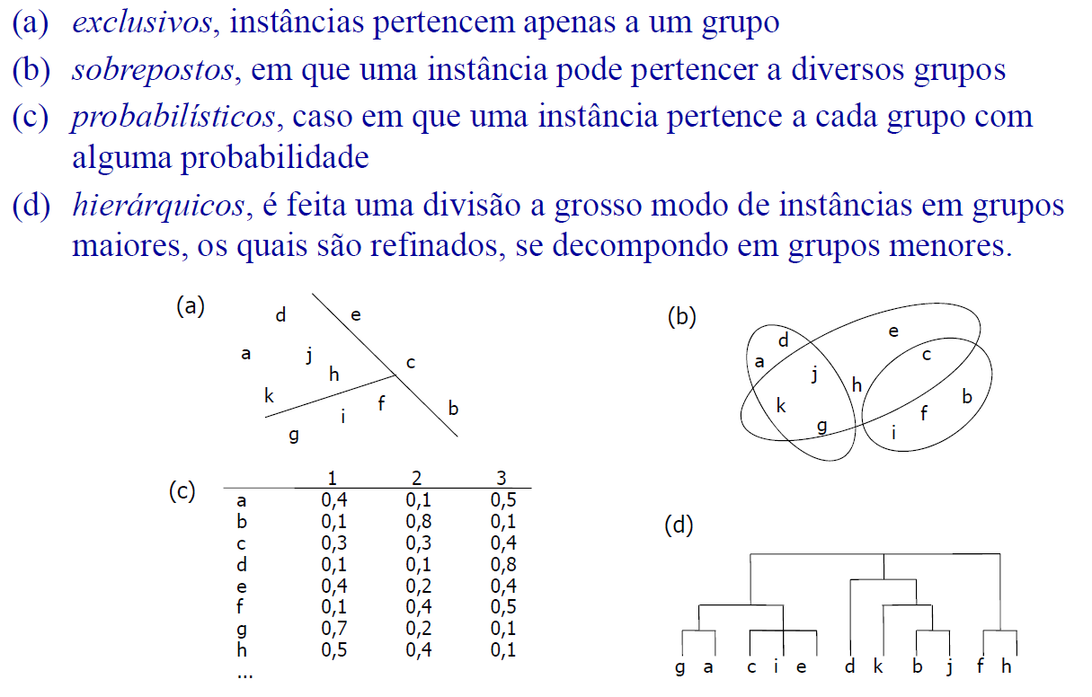
Tarefa de agrupamento
Cortesia: Prof Engel - UFRGS

Slide 14
Algoritmo k-médias: Rapidminer
Sabe-se que o algoritmo k-médias tem dificuldades quando os agrupamentos têm:
  (1) Tamanhos diferentes (cardinalidade)
  (2) Densidades diferentes (dispersão)
  (3) Formas não esféricas
Além disso, o algoritmo tem problemas para lidar com
  (4) dados estranhos (outliers)
Gere dados controlados e faça experimentos no rapidminer de maneira a
  exemplificar um bom resultado proveniente do algoritmo k-média
  exemplificar uma das 4 quatro dificuldades mencionadas acima
https://www.librec.net/datagen.html

Slide 15
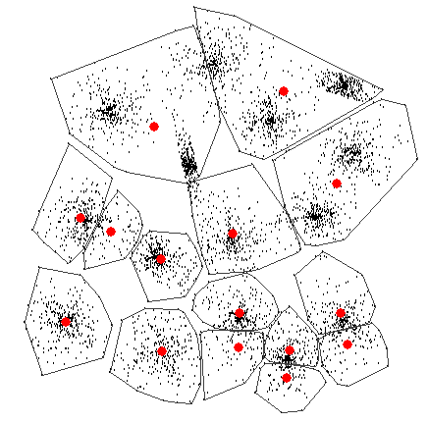
Algoritmo k-médias
Iniciar com um conjunto de k entradas (ou médias) escolhidos como suposição inicial para os centros dos agrupamentos

Slide 16
Algoritmo k-médias
Iniciar com um conjunto de k entradas (ou médias) escolhidos como suposição inicial para os centros dos agrupamentos
Cada entrada de dado recebe o rótulo do agrupamento que estiver mais próximo
  Isto é feito, medindo-se a distância entre a entrada e cada centróide dos agrupamentos
Os centróides dos agrupamentos são atualizados
  calculando-se cada um como a média de todos as entradas que pertencem ao agrupamento correspondente
A atualização dos centróides é repetida até eles não se modificarem mais

Slide 17
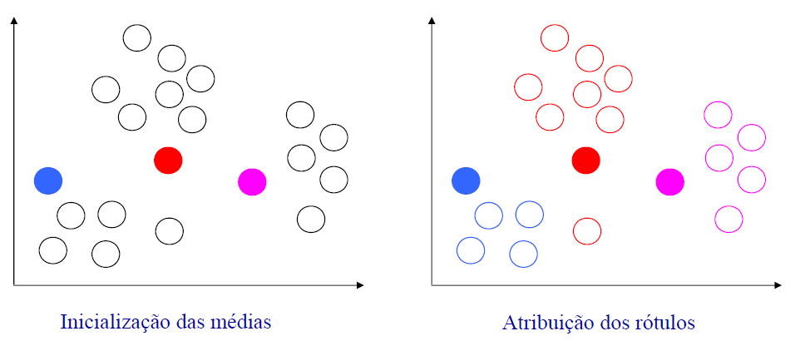
Algoritmo k-médias
20 entradas
2 atributos
k = 3
Cortesia: Prof Engel - UFRGS

Slide 18
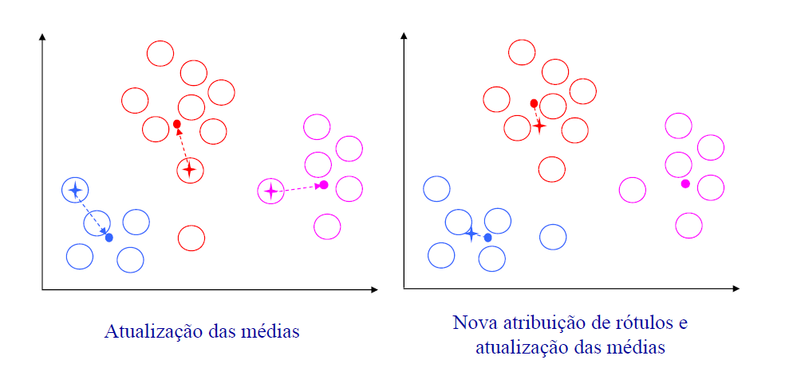
Algoritmo k-médias
20 entradas
2 atributos
k = 3
Cortesia: Prof Engel - UFRGS

Slide 19
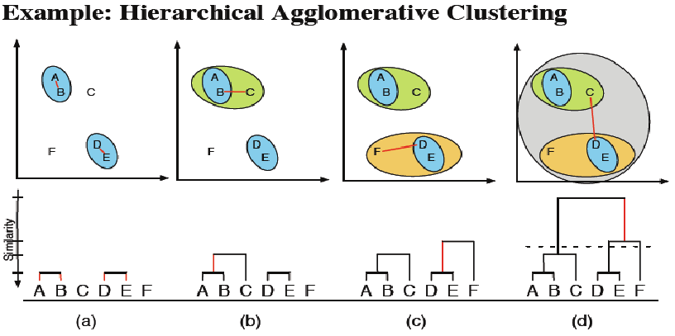
Hierarchical clustering

Slide 20
Exercício
Explore o princípio dos diferentes algoritmos de clustering no rapidminer
  Discuta com colegas
  E os classifique nas categorias abaixo:
    Distance-based
    Hierarchical
    Partitioning
    Probabilistic

